Slide 1

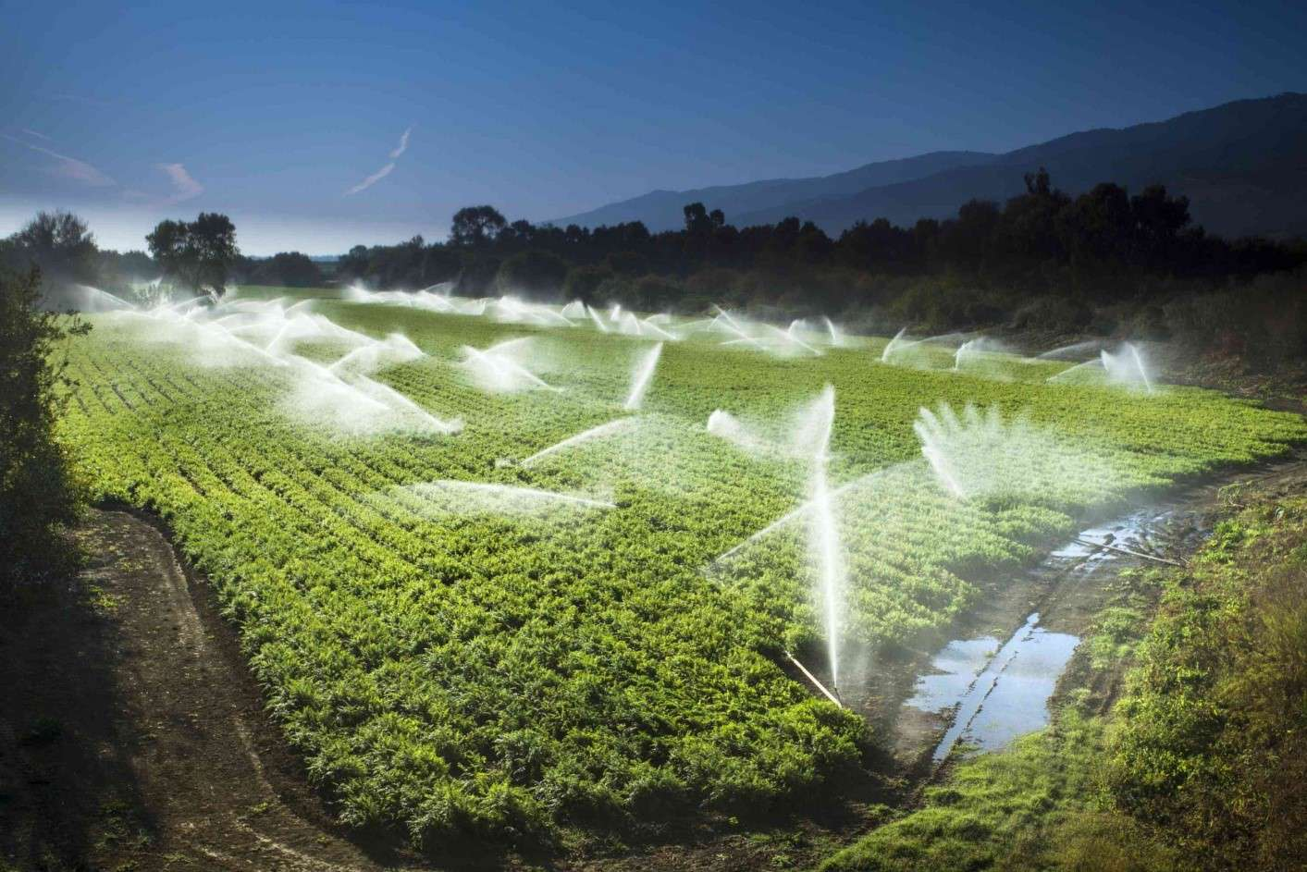
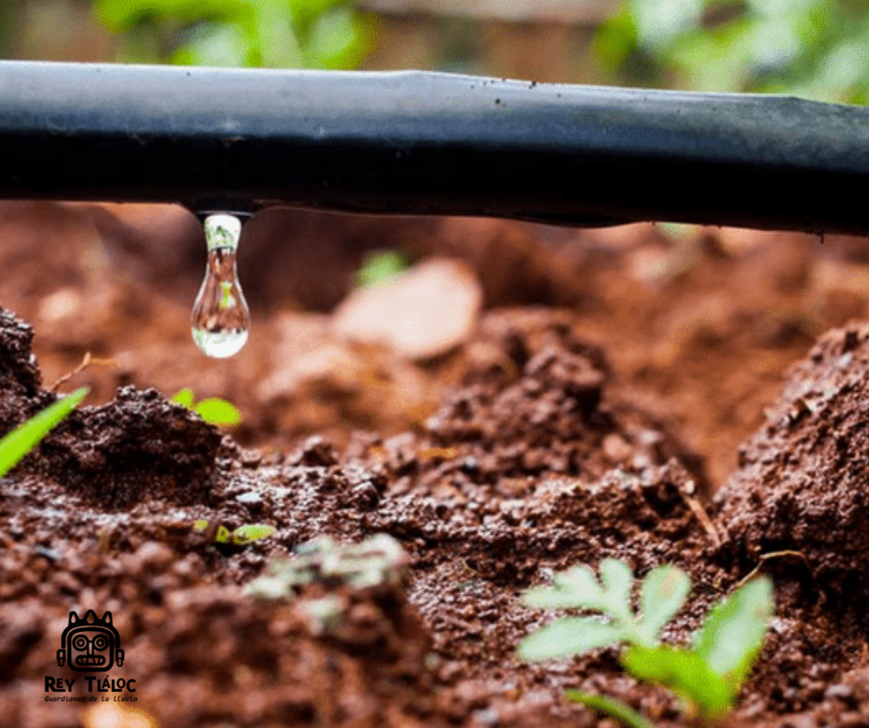
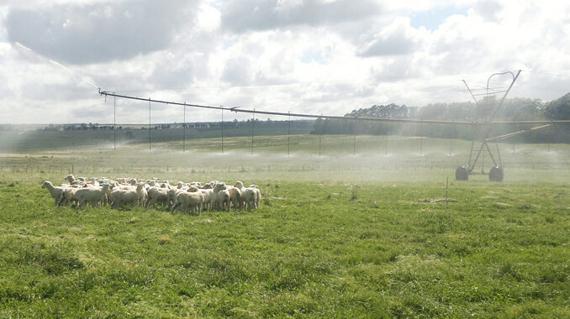
XXVI Encuentro Nacional de Docentes de Educación Técnica, Agrotécnica y Formación Profesional
MANEJO DEL AGUA: IDEAL DE UN FUTURO
DISERTANTES:
Ing.Agr. Dr. Mgter. Ariel Chaya
Ing. Agr. Sosa Erick
2025

Slide 2
Entornos formativos en la educación agrótecnica
¿Qué son?
Son espacios de aprendizaje práctico en escuelas rurales o técnicas, diseñados para la enseñanza y aplicación de técnicas agrícolas y ganaderas.
Buscan formar integralmente al estudiante en el conocimiento y manejo de los recursos naturales y sistemas productivos, utilizando equipamiento y metodologías modernas como drones y sistemas de gestión.
Estos entornos son clave para la formación de técnicos capaces de gestionar empresas agropecuarias, agregar valor a la producción y aplicar las mejores prácticas agropecuarias para la sostenibilidad.

Slide 3
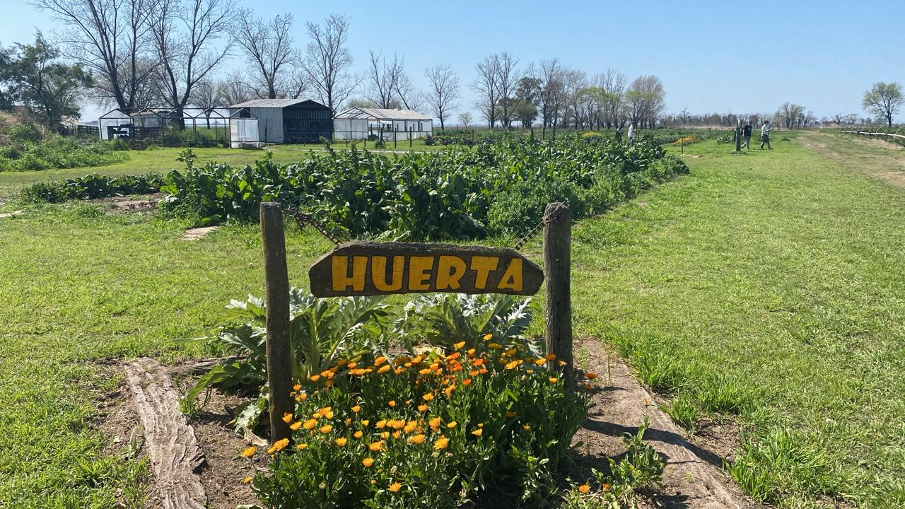
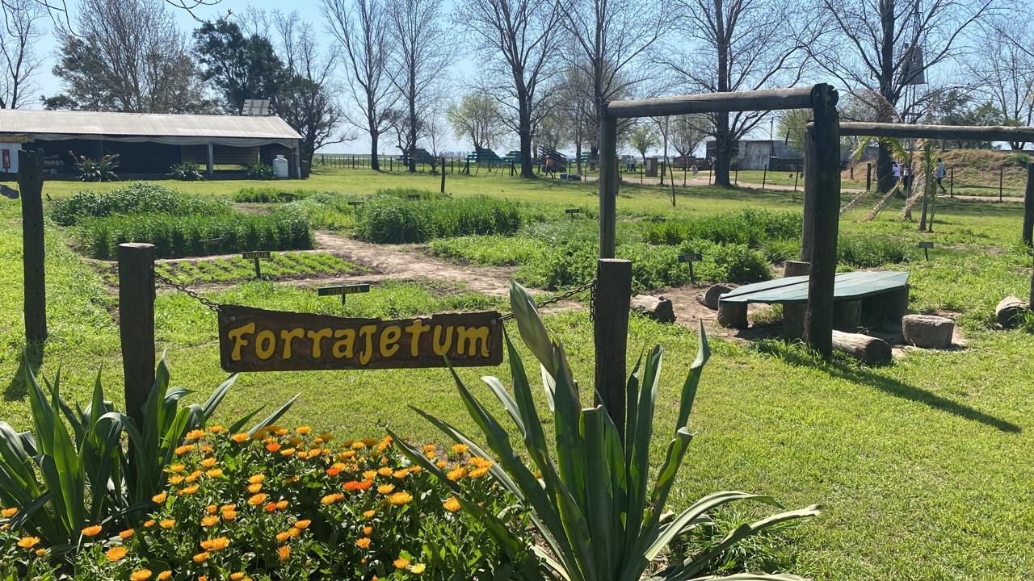
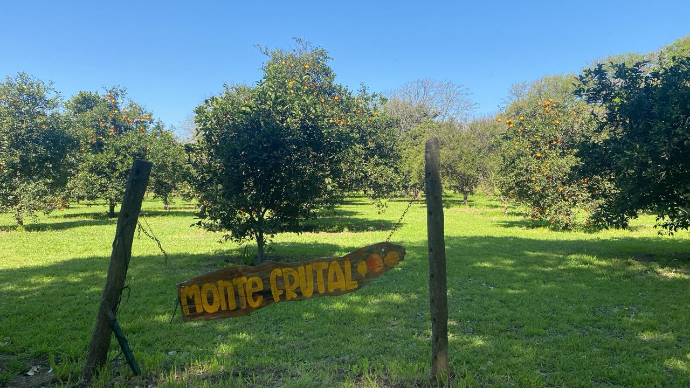
ENTORNOS FORMATIVOS
TALLER DE HUERTA
PRODUCCIÓN DE PLANTAS EN VIVERO
PRODUCCIÓN DE FRUTAS
PRODUCCIÓN DE FORRAJES

Slide 4
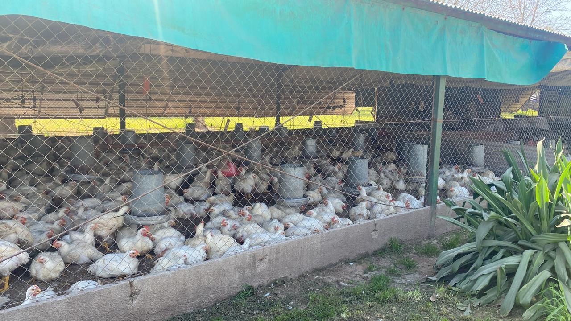
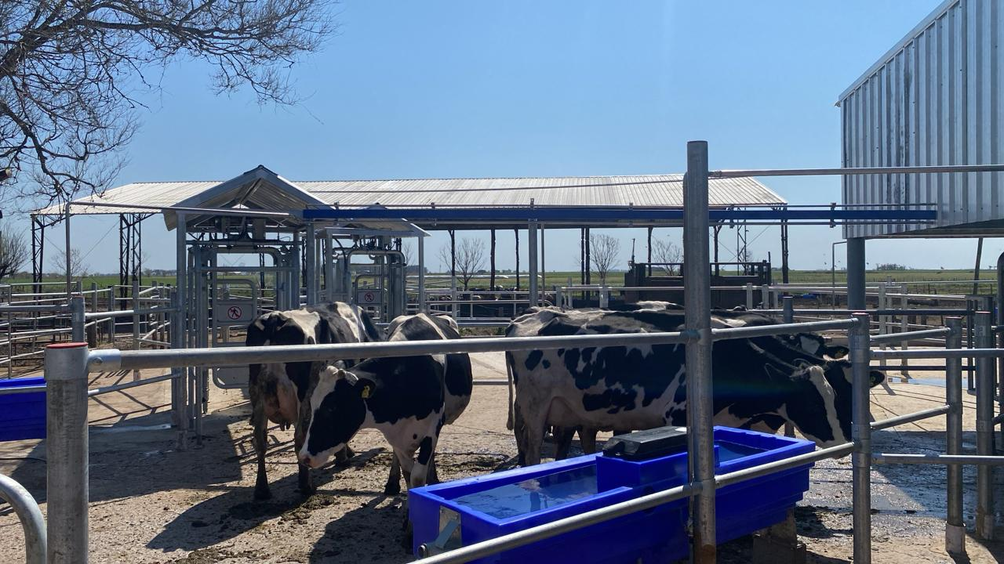
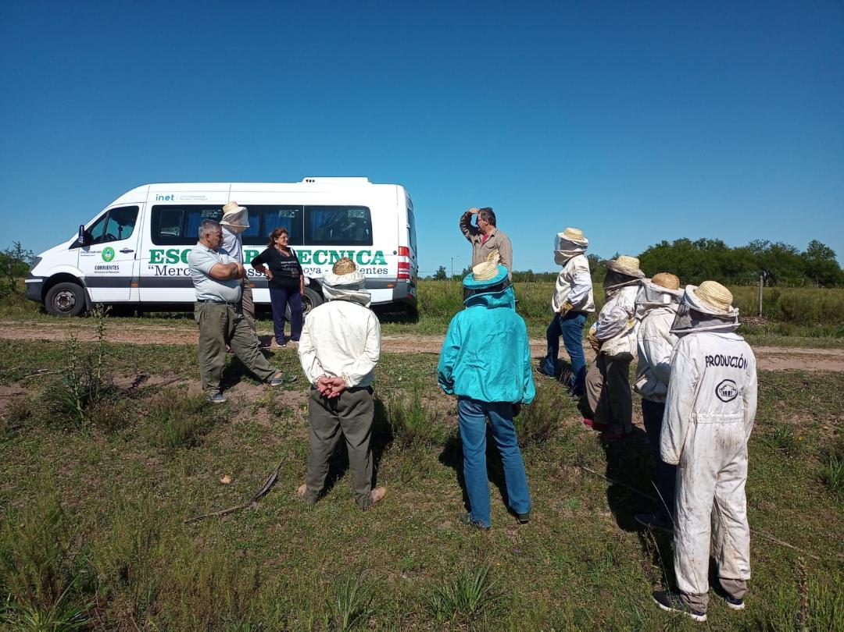
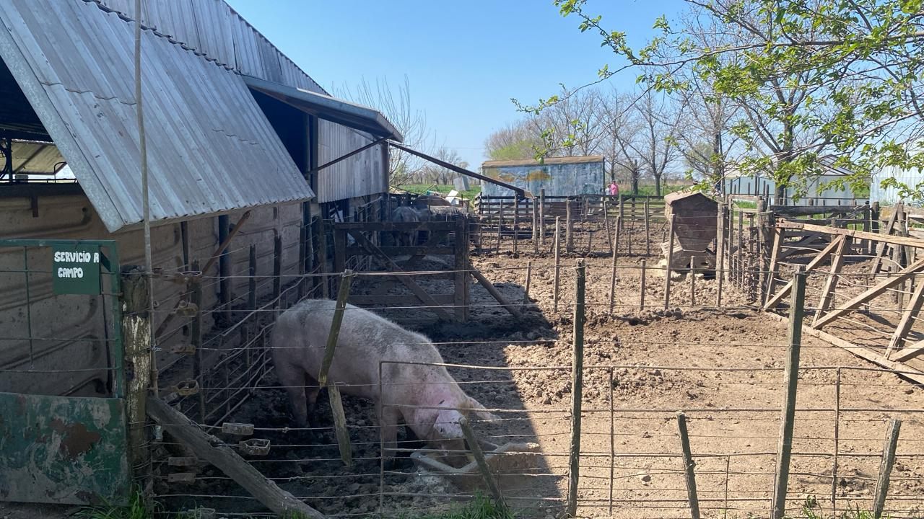
PRODUCCIÓN APÍCOLA
PRODUCCION DE AVES
PRODUCCIÓN ANIMAL

Slide 5
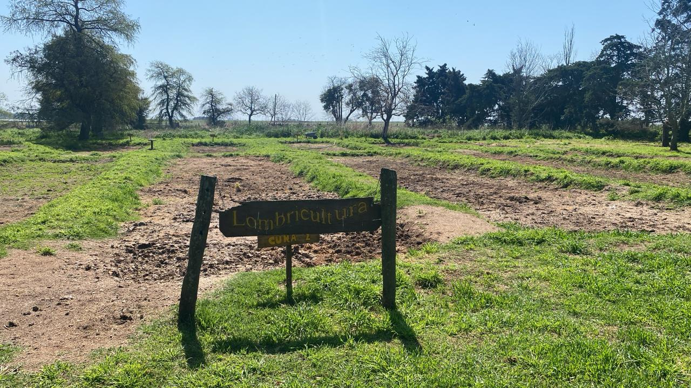
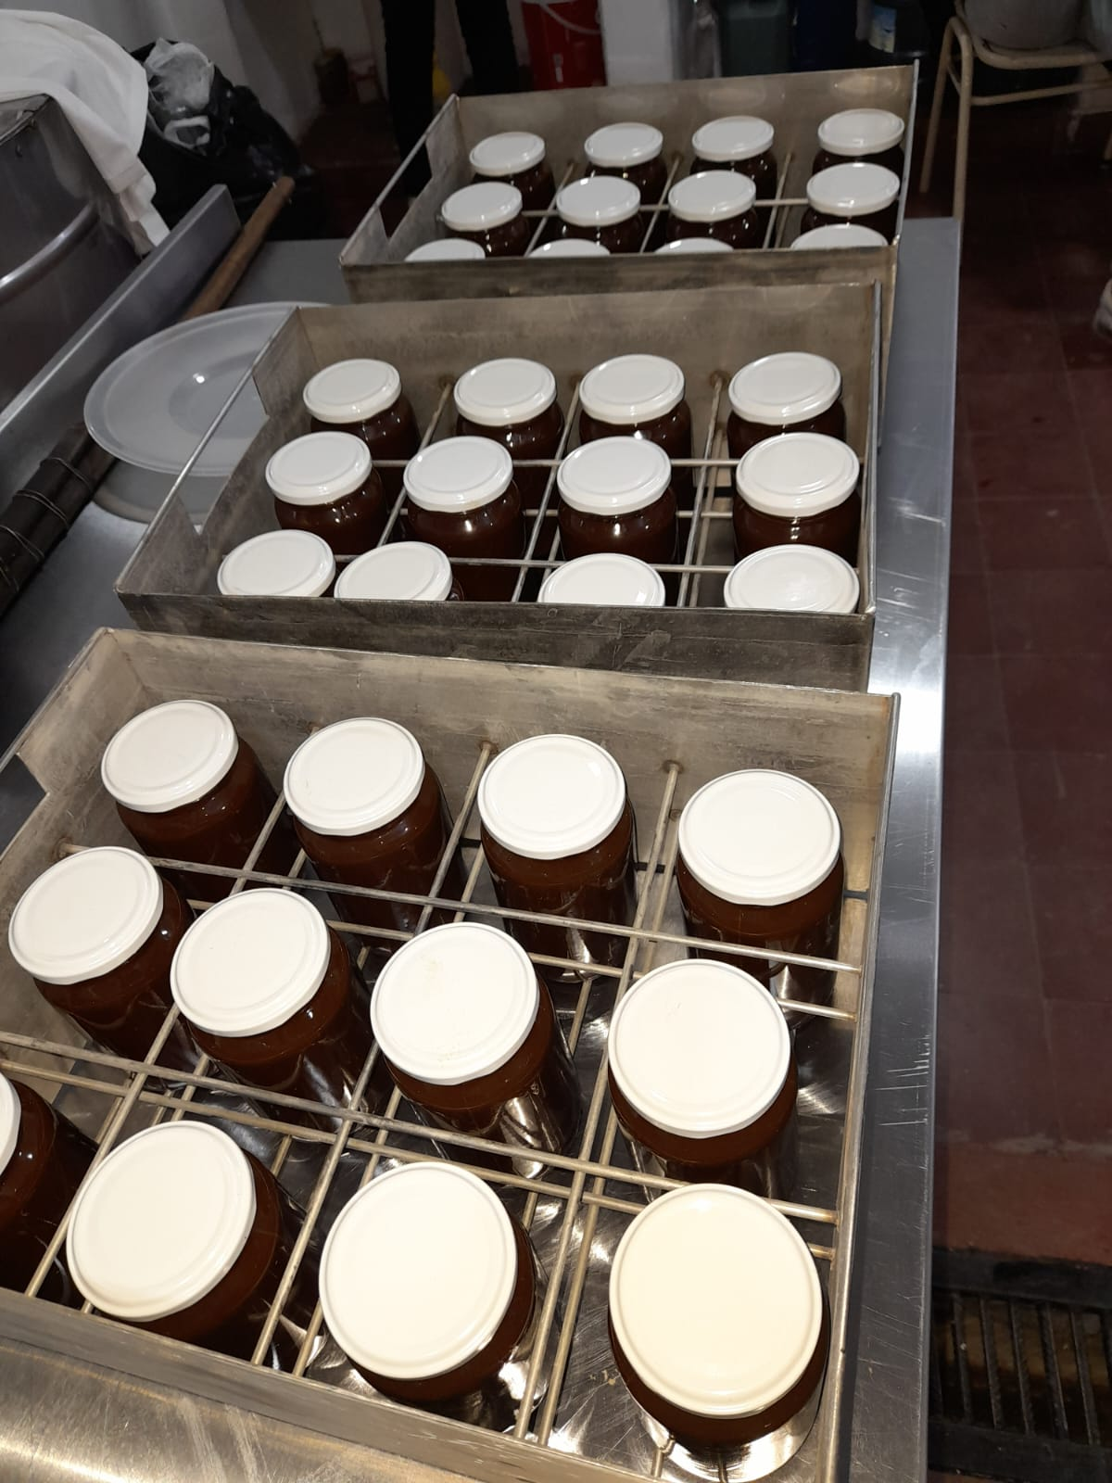
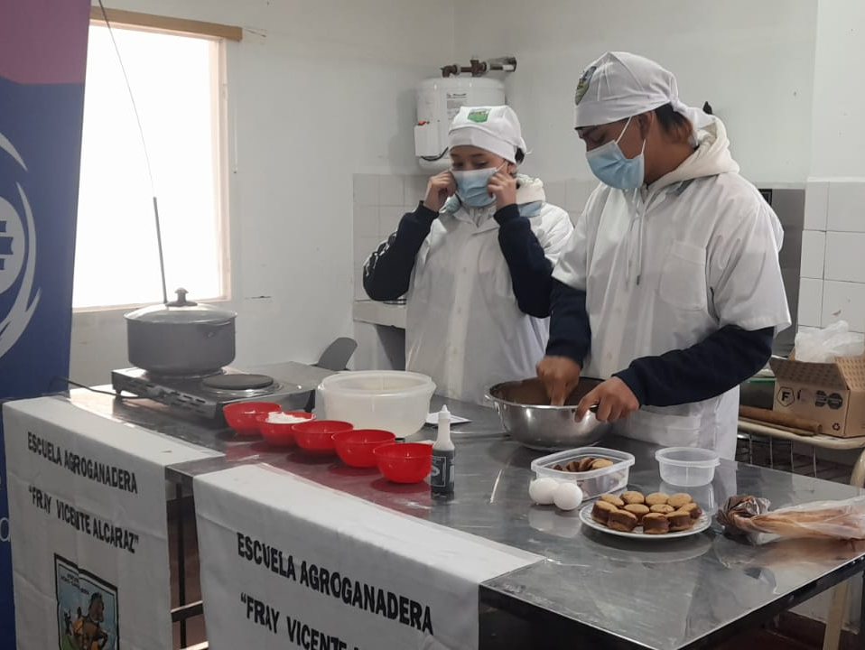
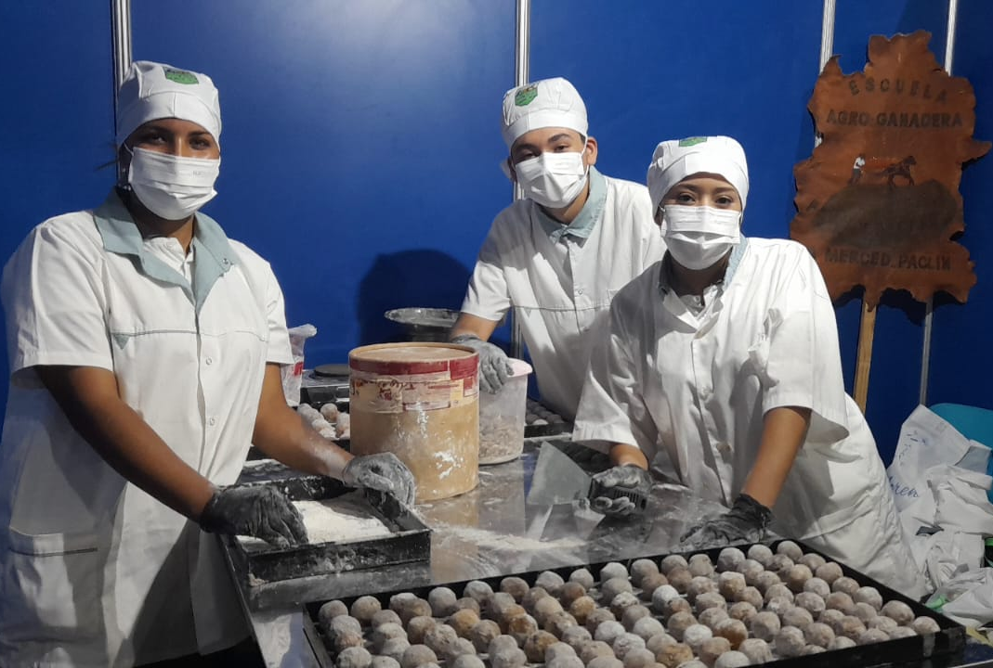
SISTEMAS AGRÍCOLAS Y AGROINDUSTRIALES
ECOLOGÍA Y DESARROLLO SUSTENTABLE

Slide 6
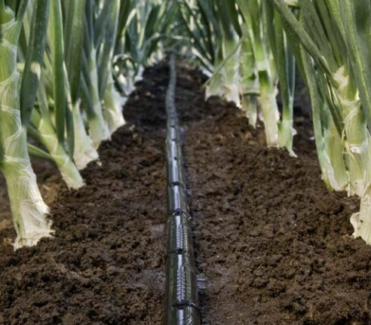

RIEGO POR GOTEO Y ASPERSIÓN:
CONCEPTOS GENERALES, INSTALACIÓN, MANEJO
“PARA MIGRAR A EL CAMINO IDEAL”

Slide 7

En las regiones áridas y semiáridas, el agua constituye el principal factor limitante.
La agricultura bajo riego constituye uno de los mayores consumidores de agua dulce en el mundo (FAO, 2002).
Un 70% de la superficie cubierta por riego a nivel nacional utiliza el sistema gravitacional.
ROL DE LOS JÓVENES:
-Riego eficiente
-Buenas prácticas en uso de agroquímicos
-Conservación de cuencas y forestación
-Ser agentes de concientización
“El peso específico de una gota es pequeño, pero su valor en la vida es infinito.”

Slide 8
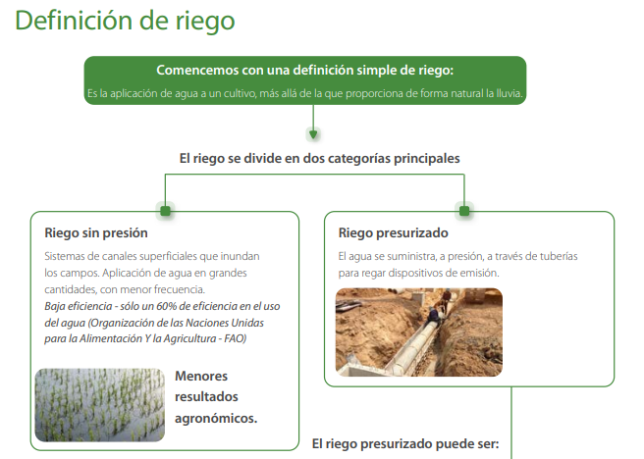

Slide 9
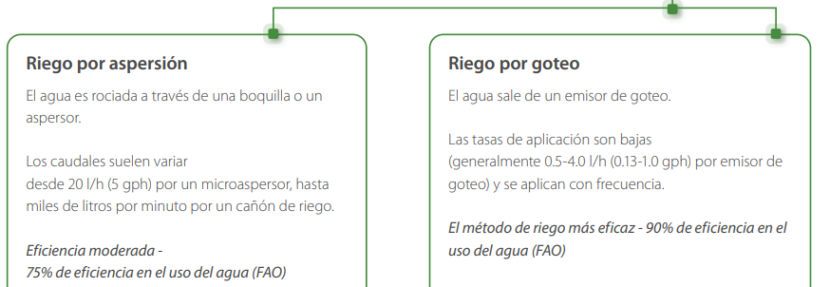
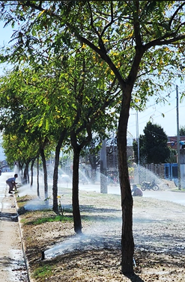
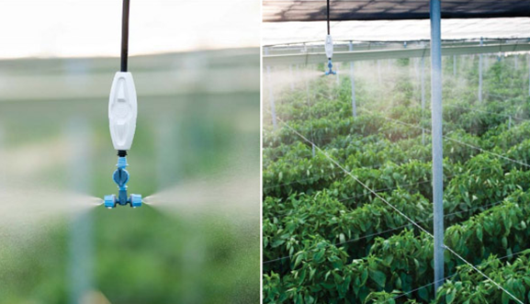
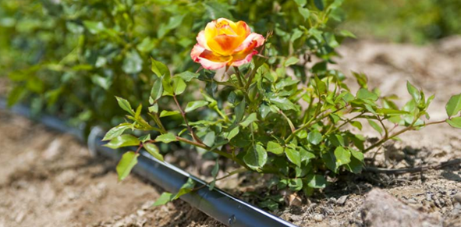
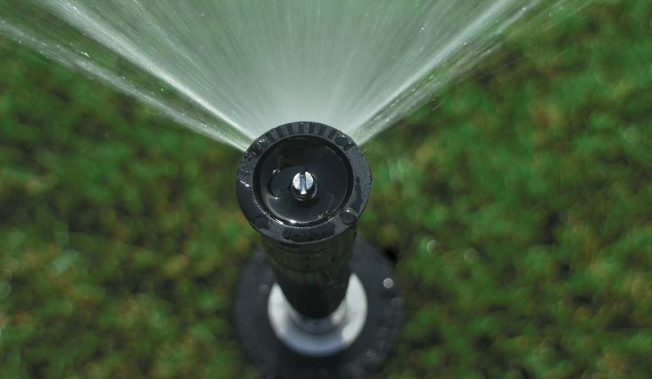
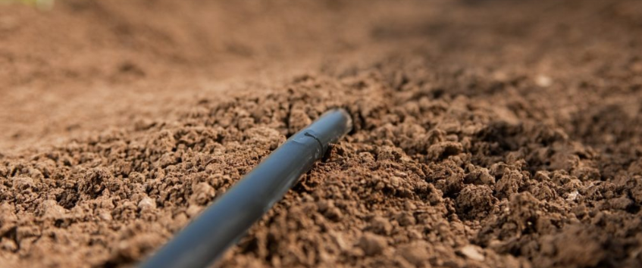

Slide 10

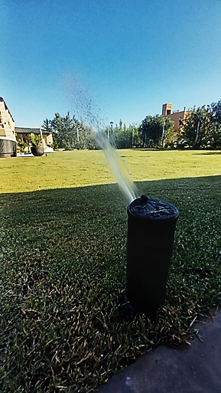
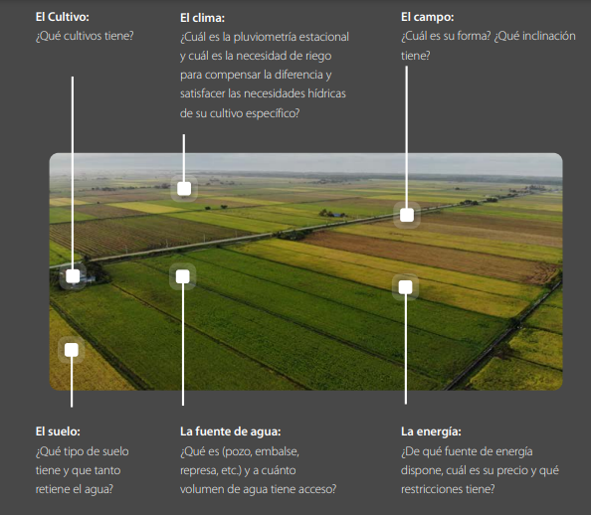

Slide 11

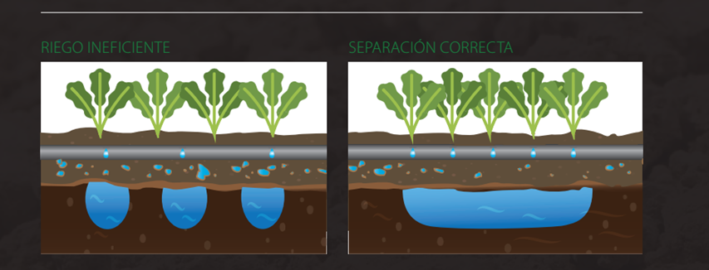

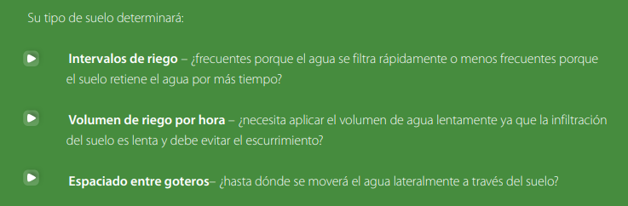

Slide 12

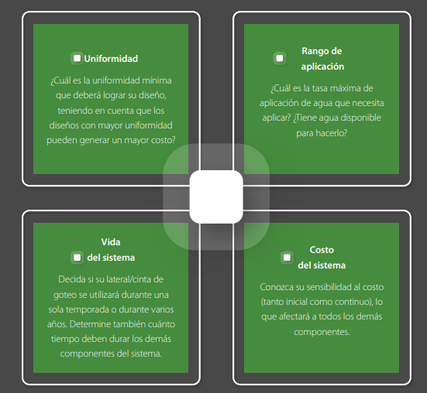
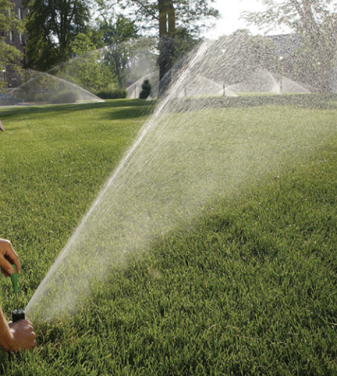

Slide 13
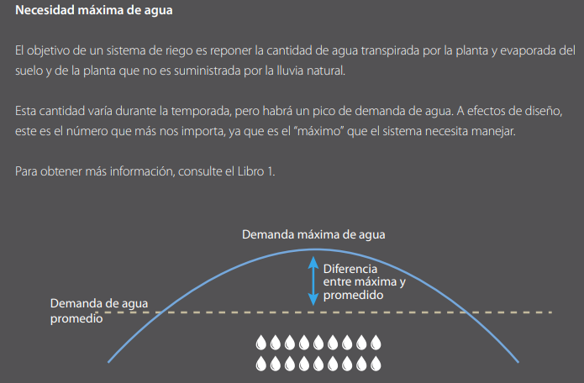
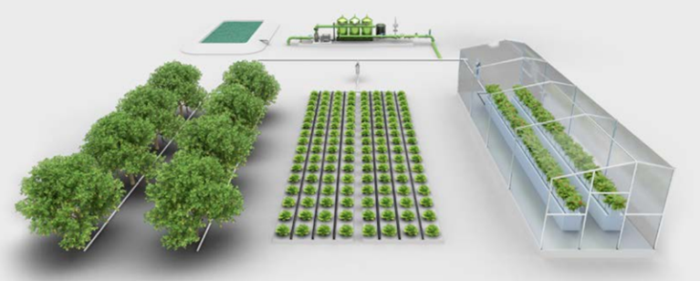

Slide 14

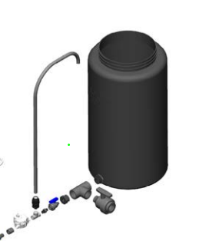





Slide 15
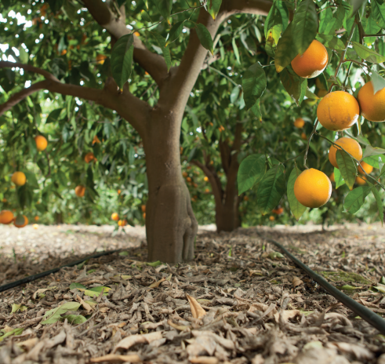
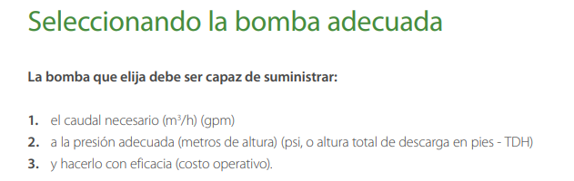
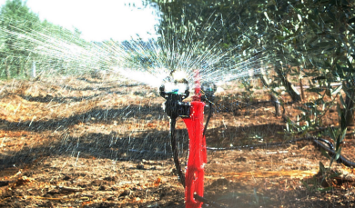

Slide 16
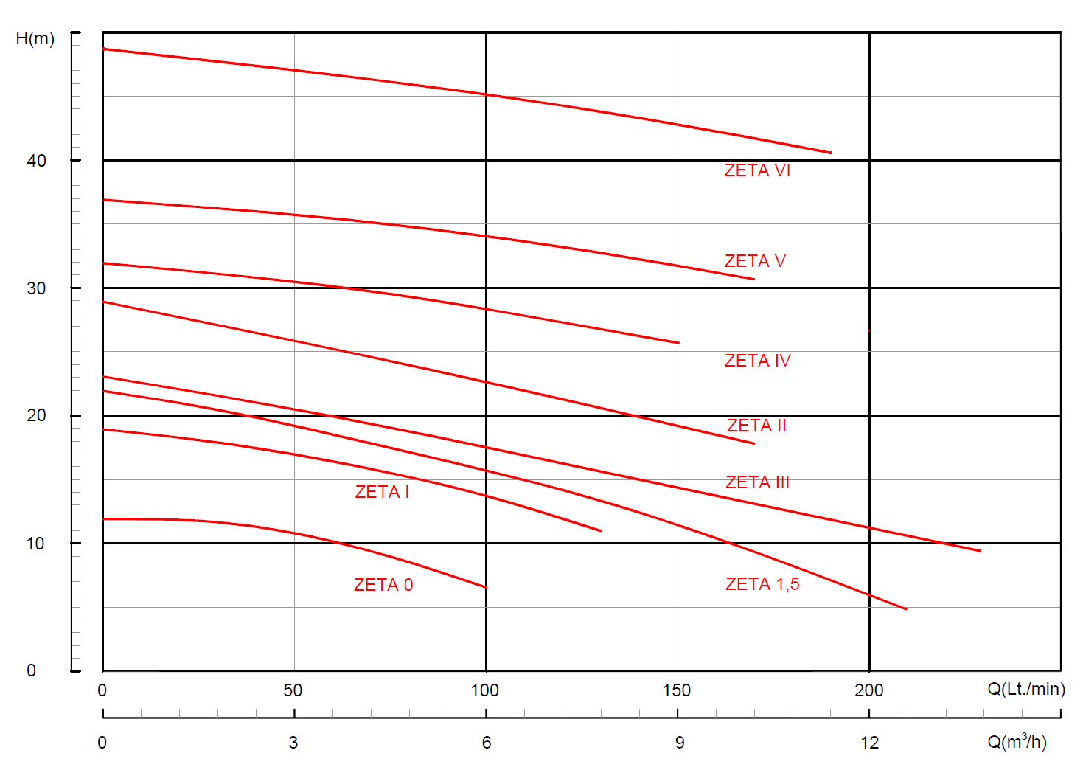

Slide 17
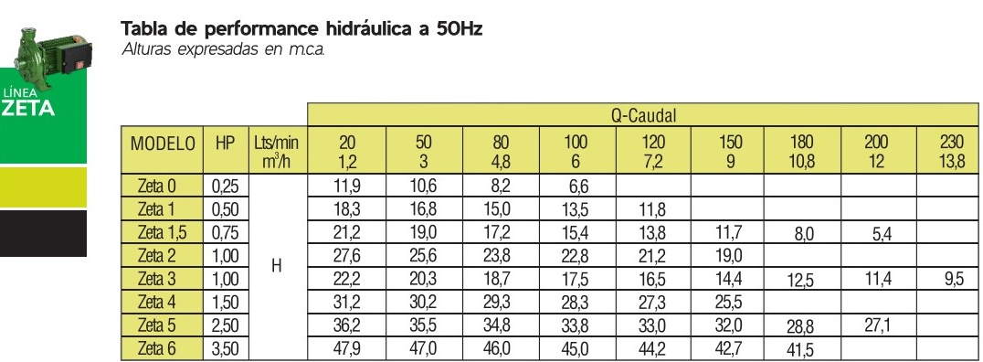
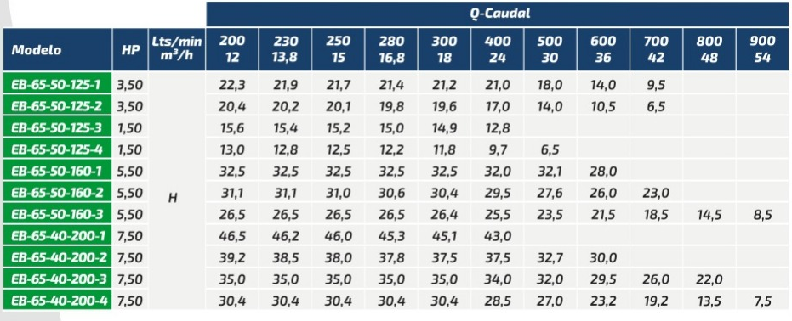
AGREGRAR CURVAS DE BOMBA TENGO UNA BOMBA DE 1 HP

Slide 18
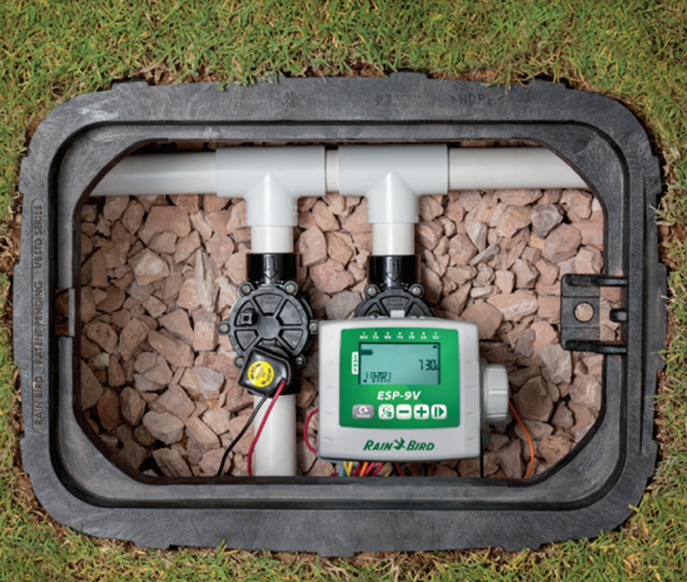
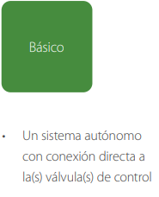
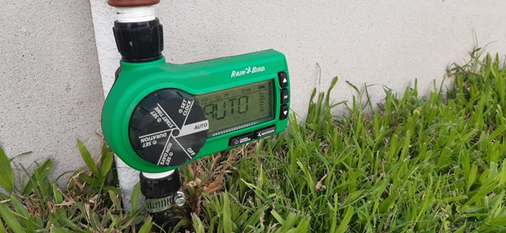
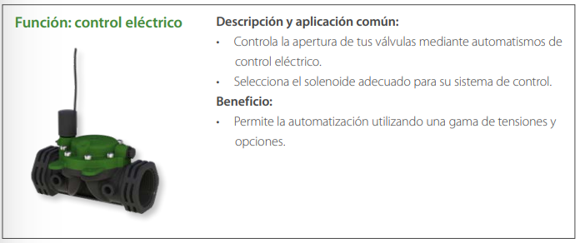

Slide 19
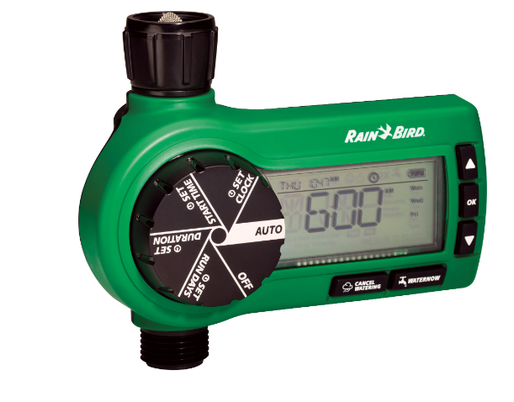
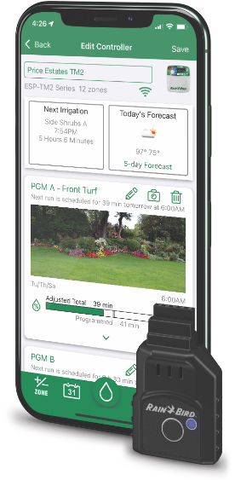
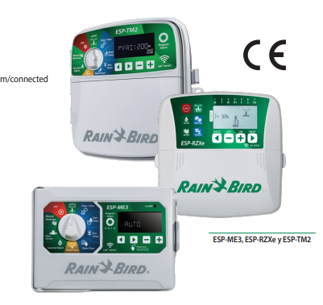

Slide 20
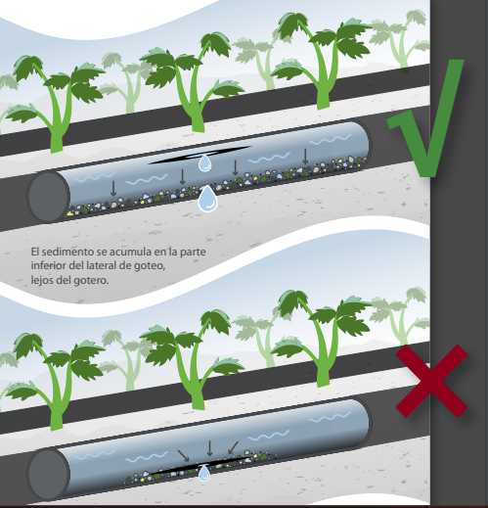
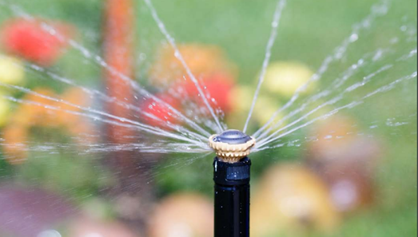
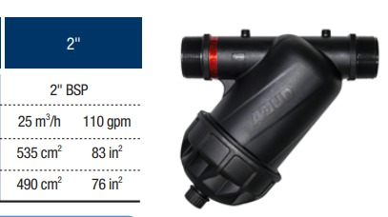
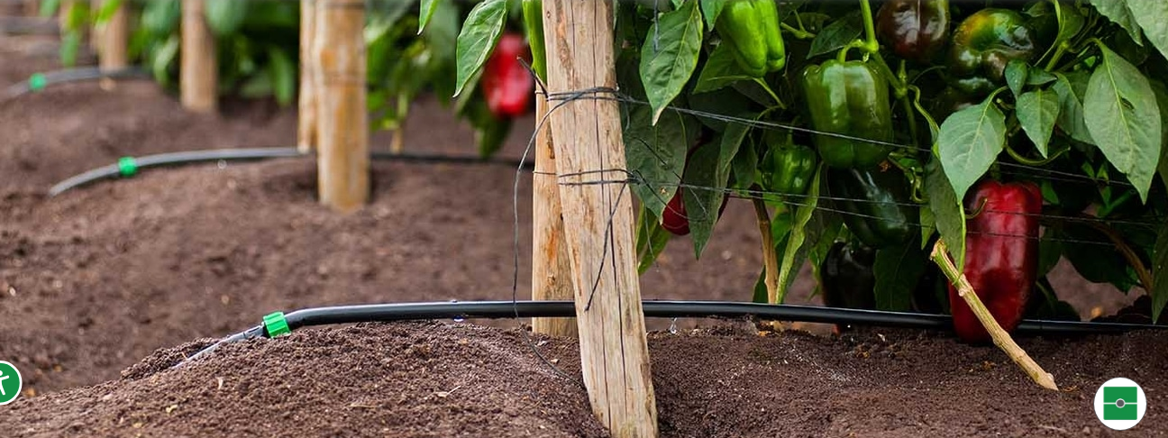
v

Slide 21
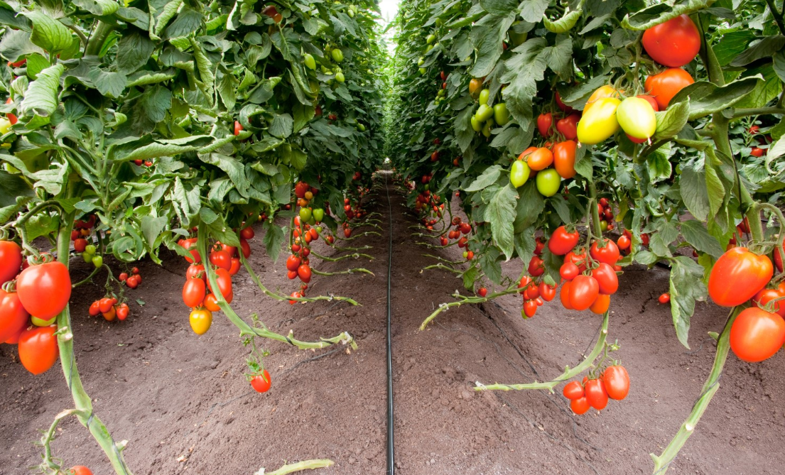
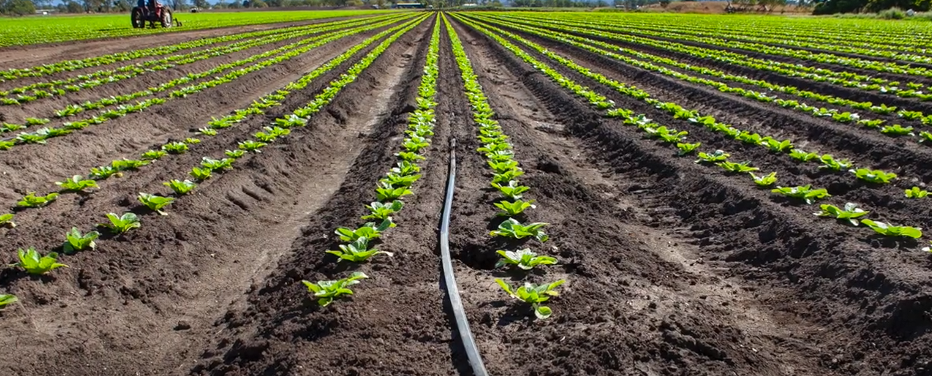
V

Slide 22








Slide 23









Slide 24




Slide 25








Slide 26



DESPUÉS
ANTES

Slide 27

¡GRACIAS POR VUESTRA ATENCIÓN!

